Slide 1
HÚSVÉT
ANGYALOK HIRDETIK JÉZUS FELTÁMADÁSÁT
Kedves Szülők!
Kérjük, hogy segítsenek a gyermeküknek a hittanóra tananyagának az elsajátításában!
A digitális hittanórán szükség
lesz az alábbiakra:
színes ceruzák,
tankönyv.
DIGITÁLIS HITTANÓRA
Egyházi iskolák
DIGITÁLIS HITTANÓRA

Slide 2
Kezdd a digitális hittanórát
az óra eleji imádsággal!

Slide 3
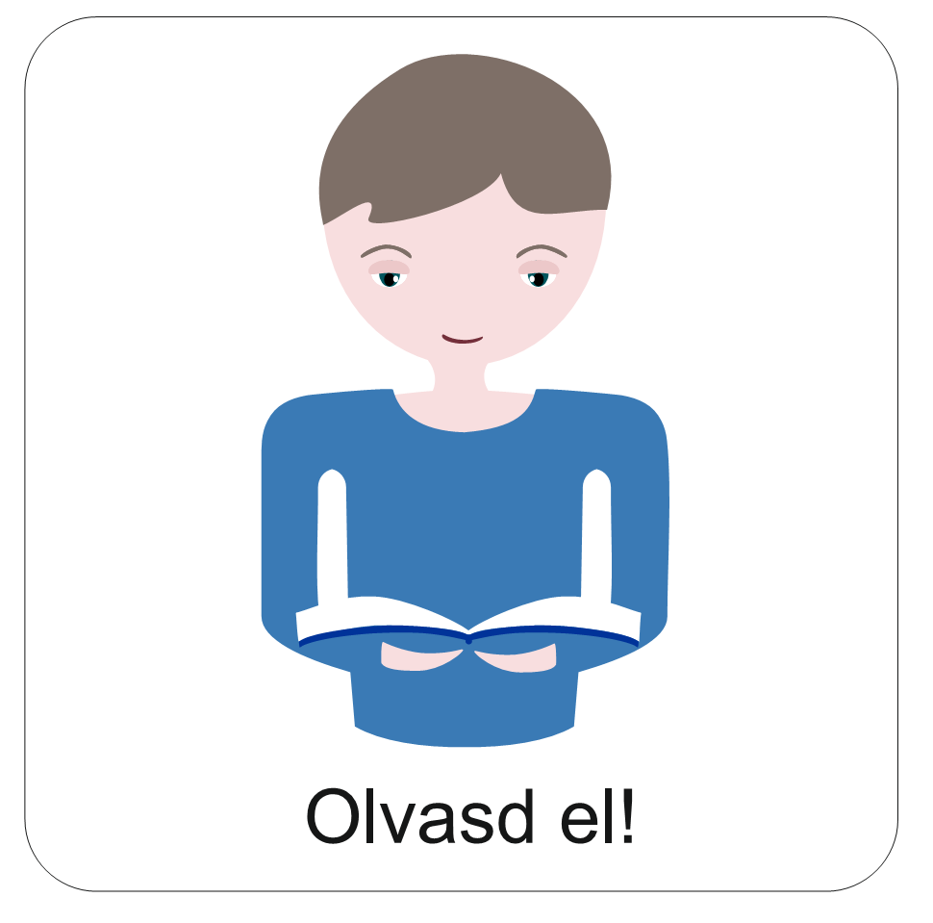
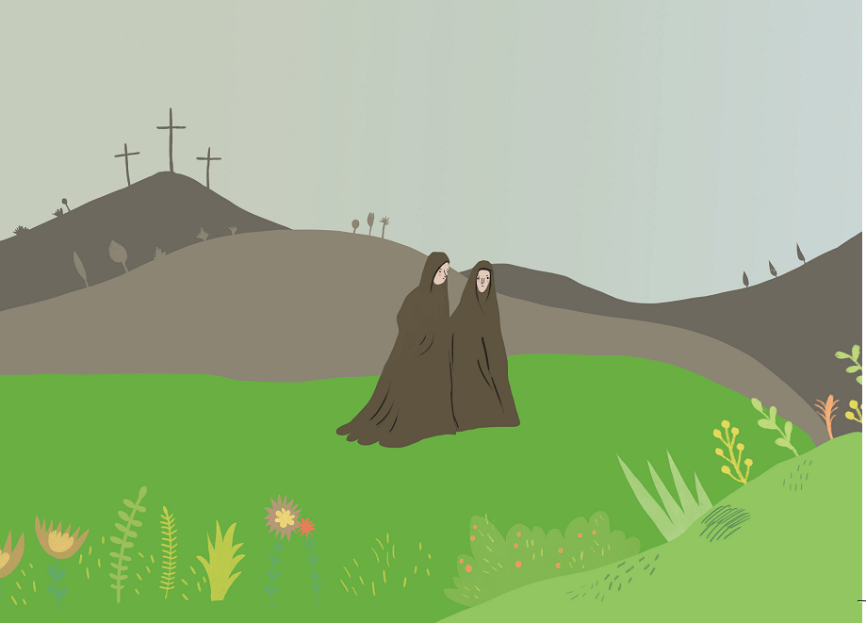
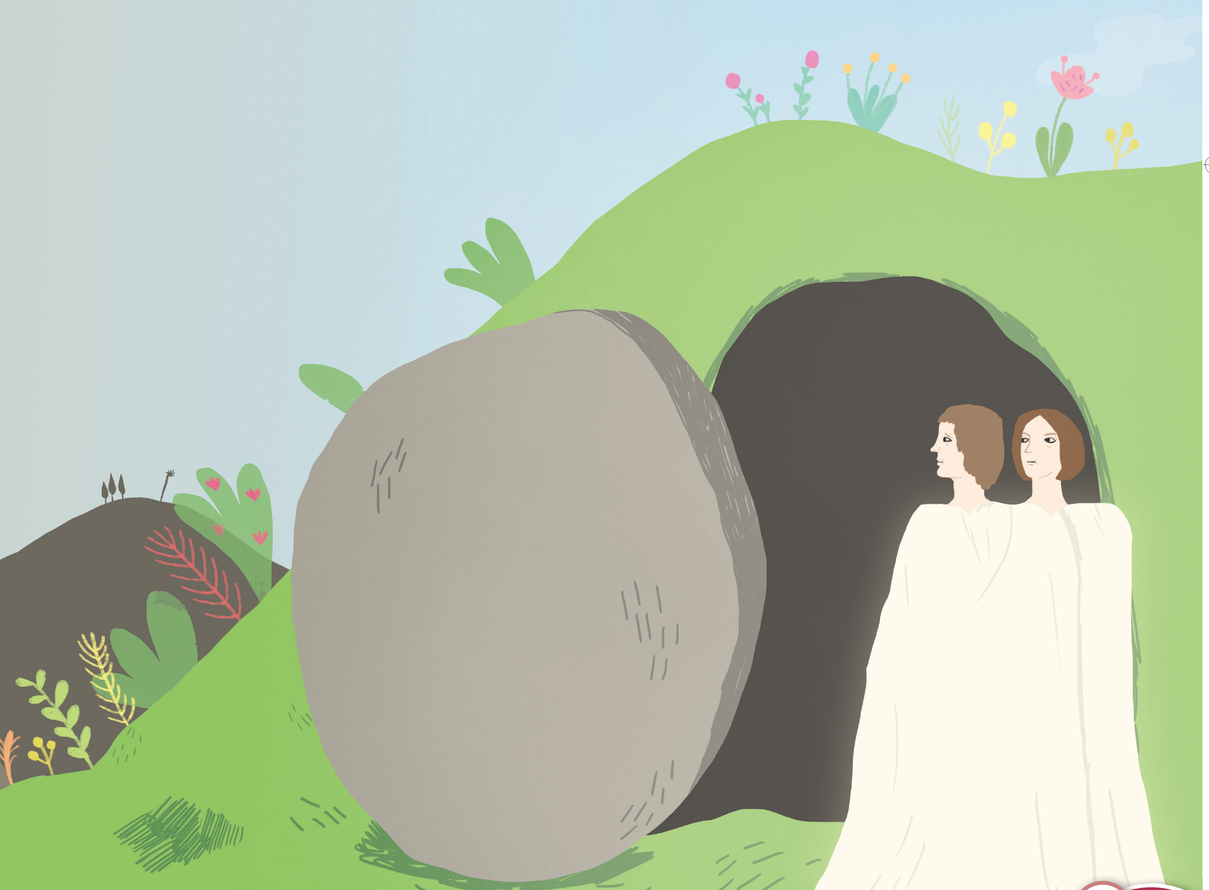
Mi történt húsvét reggelén?
Az úton két asszony ballag szomorúan. Miért nem vidámak?
Jézusra gondolnak, és arról beszélgetnek, hogy mi nyomja a szívüket.
Hogy történhetett ez? Én nem értem. Hogyan ítélhették el, hiszen ártatlan volt!
Jézus annyi jót tett! Mindig csak arról beszélt, hogy Isten nagyon szeret minket!
Odaérnek a sírbarlanghoz és csodálkozva nézik a bejáratát.
Nincs itt a nagy kő! Mi történhetett?
Jézus sincs itt!
Két fénylő ruhás alak jelenik meg előttük. Az asszonyok rájuk sem mernek nézni, szemüket a földre szegezik.
Megszólal az egyik idegen:
Nincs itt Jézus, mert feltámadt! Ahogyan előre megmondta: elítélik, meghal, de a harmadik nap újra életre kel.
Hát persze! Tényleg megmondta!
Azonnal siessünk a tanítványokhoz! Mondjuk el nekik is, hogy ne szomorkodjanak!
Jézus él! Jézus feltámadt!
Az asszonyok futnak a tanítványokhoz, hogy elmondják nekik a jó hírt: Nincsen itt, hanem feltámadt!
Ha a diavetítés módban a hangszóróra kattintasz,
hallhatod a történetet!

Slide 4
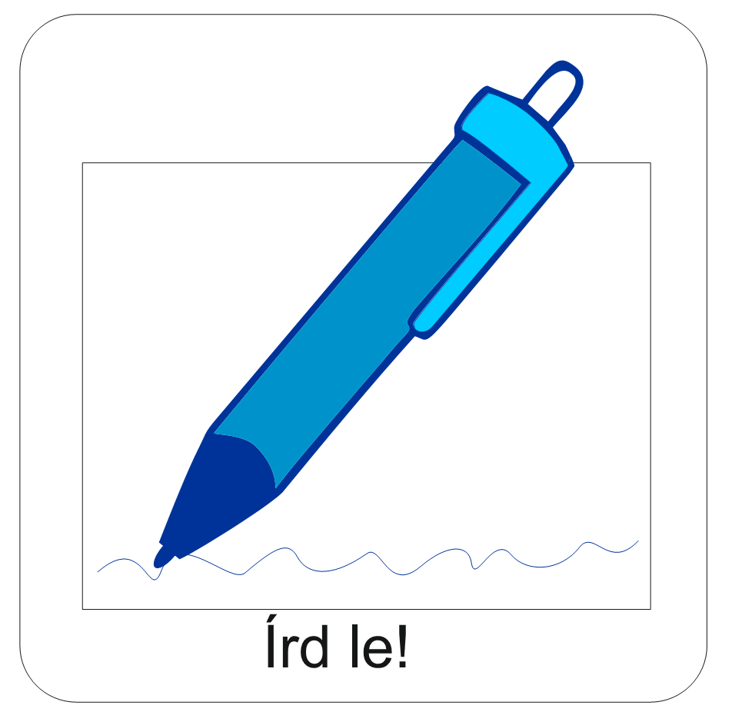
Nyisd ki a tankönyv 129. oldalát!
Oldd meg a 2. feladatot!
Karikázd be!

Slide 5
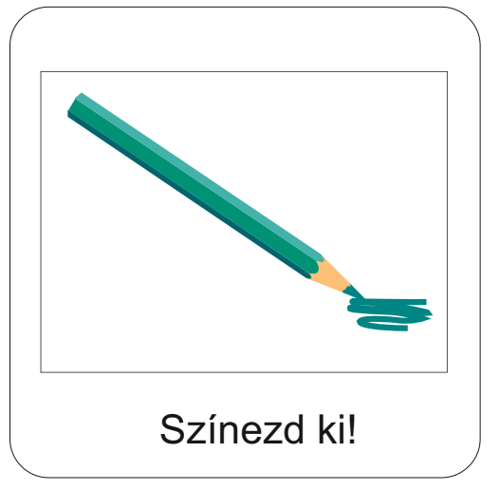
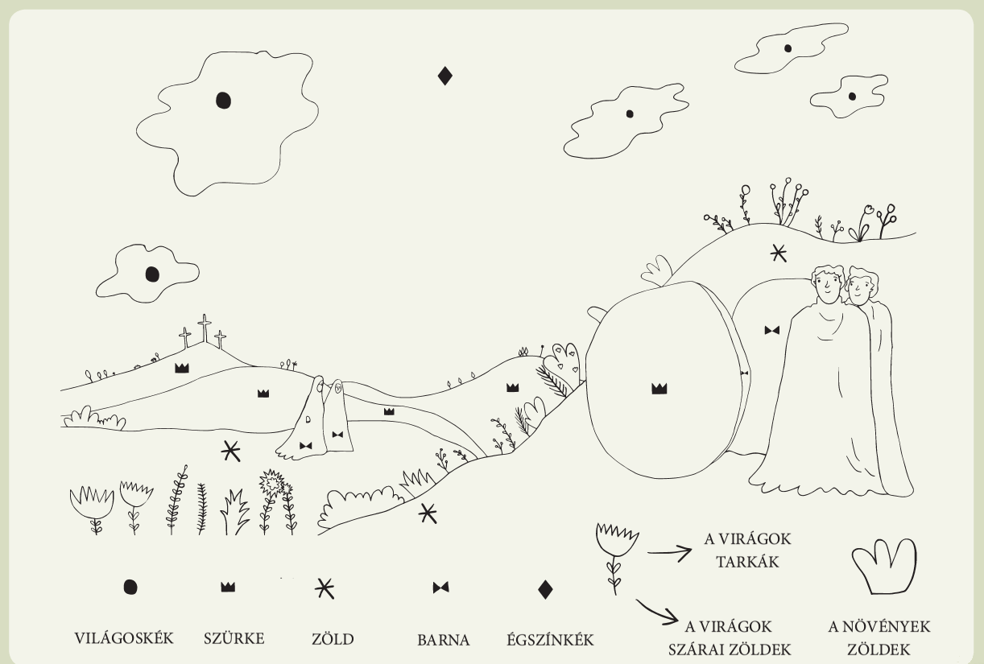
Színezd ki a 128. oldal 1. feladatának a rajzát!

Slide 6
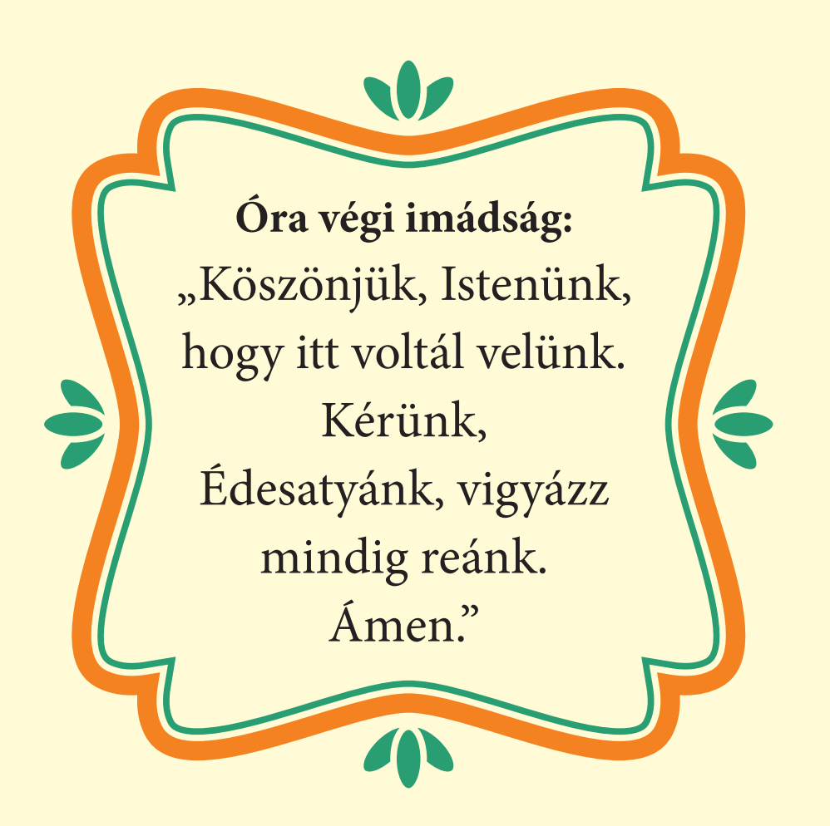
A digitális hittanóra végén így imádkozz:

Slide 7
Áldás, békesség!
Veled van Istened, az Úr,
ő erős, és megsegít.
Repesve örül neked, megújít szeretetével, ujjongva örül neked.
(Zofóniás könyve 3,17)
Kedves Szülők!
Köszönjük a segítségüket!
Isten áldását kívánjuk a fenti Igével:
Kedves Hittanos!
Várunk a következő digitális hittanórára!

